Slide 1

Kako sem povezal
postajo s PC
in namestil
VARA in Winlink
Yaesu FT-991A in Windows 11
Možnosti za Linux z Wine
Davor, S51DG
ARON usposabljanje 2026
01
Notes:
ČAS: 0.00–0.52 min; trajanje 0.52 min
Danes predstavim svojo delujočo kombinacijo FT-991A, Windows 11, Winlink Express in VARA FM. Poudarek je na namestitvi in preverjanju posameznih povezav. Linux predstavim kot možnosti za namestitev, ne kot svojo že preizkušeno konfiguracijo. Na koncu sledi sedemminutni prikaz pošiljanja in prejemanja prek oddaljenega domačega PC. Celoten nastop: 22 minut razlage, 7 minut prikaza, 1 minuta zaključka. Naslovna ilustracija je konceptualna in ustvarjena z AI, ne fotografija dejanske postaje. Vir: https://d-mashina.net/index.php/2026/10/01/winlink-e-posta-prek-radia-kako-deluje-in-kako-sem-ga-nastavil-z-ft-991a-in-vara-fm/

Slide 2
Moja oprema za povezavo
FT-991A z vgrajenim USB zvokom in CAT
Windows 11, USB podatkovni kabel A–B
Antena in napajanje, dosegljiv RMS prehod
Winlink Express za pošto, VARA FM za modem
02
Notes:
ČAS: 0.52–1.57 min; trajanje 1.05 min
USB kabel prenese digitalni zvok in podatke za upravljanje. Zunanji zvočni vmesnik pri tej postaji ni nujen. Pred priklopom preverim kabel, USB vrata, napajalnik in anteno. Na računalniku si pripravim mapo z namestitvenimi datotekami. Uporabim neposredni USB priklop, da je začetna diagnostika preprosta.
Viri: https://d-mashina.net/index.php/2026/10/01/winlink-e-posta-prek-radia-kako-deluje-in-kako-sem-ga-nastavil-z-ft-991a-in-vara-fm/
Preverjeno 17. 10. 2026. Ikone: Lucide, ISC, https://lucide.dev.

Slide 3
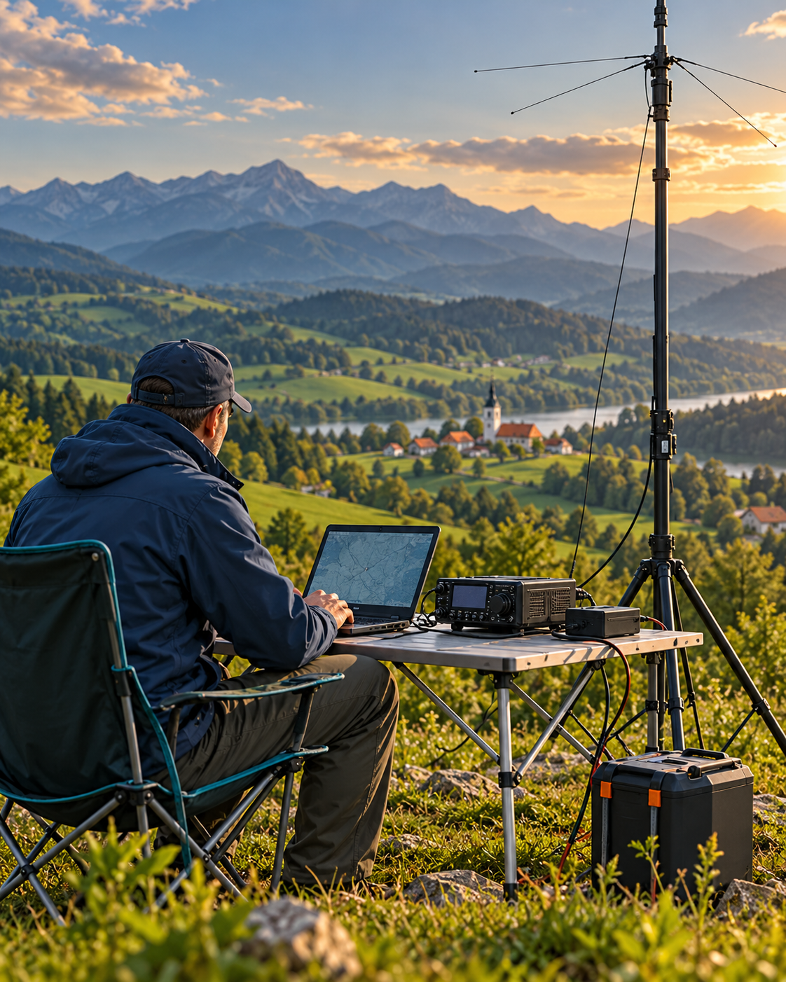
Pot mojega sporočila
S51DG v Ljubljani
Radijska zveza na 144,900 MHz
RMS prehod S53APR
Internet, Winlink omrežje in naslovnik
Računalnik
Radijska zveza
RMS prehod
Winlink omrežje
03
Notes:
ČAS: 1.57–2.10 min; trajanje 0.52 min
Ta diagram pokaže vloge programov. Winlink Express sestavi in hrani sporočila, VARA FM jih pretvarja v zvočne signale, FT-991A opravi RF prenos. RMS sprejme zvezo in običajno uporablja internet do Winlink omrežja. Lokalna povezava Winlink Express z VARA je TCP na istem PC, povezava PC s postajo pa USB. Frekvenca in S53APR sta primer iz mojega bloga, pred vajo preverim aktualni kanal. Vir: https://d-mashina.net/index.php/2026/10/01/winlink-e-posta-prek-radia-kako-deluje-in-kako-sem-ga-nastavil-z-ft-991a-in-vara-fm/

Slide 4
Zakaj je Winlink zanimiv za ARON?
Pošta po radiu, ko na lokaciji ni dostopa do interneta
Pisna poročila o stanju, lokacijah in potrebah ekip
Sporočila pripravimo brez povezave in oddamo ob zvezi.
Prejeta vsebina ostane zapisana za štab in ekipe.
Za popoln izpad interneta vnaprej pripravimo P2P ali radio-only pot.
04
Notes:
ČAS: 2.10–3.14 min; trajanje 1.05 min
Winlink pri ARON dopolni govor s pisnimi sporočili. Govor ostaja uporaben za hitro usklajevanje, pisna pošta pa ohrani natančne podatke, kot so lokacija, stanje ekipe in potrebe po opremi. Primer: terenska ekipa sporoči zaprt dostop in potrebo po dodatni bateriji, štab pa vrne nalogo. Za kritično nalogo zahtevamo tudi vsebinsko potrditev človeka, ne samo uspešne seje. Pri običajni RMS povezavi uporabnik ne potrebuje svojega interneta, prehod pa praviloma potrebuje omrežno povezavo. Za širši izpad vnaprej načrtujemo in preizkusimo P2P ali ustrezno radio-only infrastrukturo. To so možnosti uporabe za ARON, ne trditev o že vzpostavljenem ARON omrežju. Redne vaje preverijo opremo in postopke.
Viri: https://d-mashina.net/index.php/2026/10/01/winlink-e-posta-prek-radia-kako-deluje-in-kako-sem-ga-nastavil-z-ft-991a-in-vara-fm/
Preverjeno 17. 10. 2026. Ikone: Lucide, ISC, https://lucide.dev.

Slide 5
Namestitvene datoteke
1 Yaesu: USB Virtual COM Port Driver za Windows 11
2 Winlink: paket Winlink Express iz User Programs
3 VARA: paket VARA FM iz VARA Products
4 ZIP datoteke razširim pred namestitvijo
Gonilnik FT-991A na yaesu.com
Winlink Express: User Programs
VARA FM: VARA Products
05
Notes:
ČAS: 3.14–3.93 min; trajanje 0.79 min
Prenesem gonilnik, primeren za Windows 11, s strani FT-991A. Stari priročnik lahko kaže drugačen namestitveni program. Za Winlink uporabim stabilno izdajo. Pri VARA pazim na FM, ker HF predstavlja drug modem. Številke različic se spreminjajo, zato so povezave na mape in stran proizvajalca.
Viri: https://www.yaesu.com/product-detail.aspx?CatName=HF+Transceivers%2FAmplifiers&Model=FT-991A
https://downloads.winlink.org/User%20Programs/
https://downloads.winlink.org/VARA%20Products/
Preverjeno 17. 10. 2026. Ikone: Lucide, ISC, https://lucide.dev.

Slide 6
Najprej gonilnik, nato USB kabel
1 Postaja še ni povezana z USB kablom.
2 Namestim ustrezen Yaesu/Silicon Labs gonilnik.
3 Nato povežem USB in vklopim postajo.
4 Počakam na zaznavo COM vrat in USB zvoka.
06
Notes:
ČAS: 3.93–4.98 min; trajanje 1.05 min
Sledim aktualnim navodilom priloženega gonilnika za Windows 11. Yaesu opozarja, naj postaje pred končano namestitvijo ne priključimo. Windows zvočno napravo USB praviloma namesti sam. Če zahteva ponovni zagon, ga izvedem. Če sem kabel že priključil in vrat ni, preverim gonilnik v Device Managerju.
Viri: https://www.yaesu.com/Files/BB2B47AE-1018-01AF-FAE48FDCB1919193/USB_Driver_Installation_Manual_ENG_1610-B0.pdf
https://www.yaesu.com/product-detail.aspx?CatName=HF+Transceivers%2FAmplifiers&Model=FT-991A
Preverjeno 17. 10. 2026. Ikone: Lucide, ISC, https://lucide.dev.

Slide 7
Preverjanje v Device Managerju
Win + X: Device Manager, nato Ports (COM & LPT)
Enhanced COM: zapišem številko za CAT.
Standard COM: zapišem številko za RTS/DTR PTT.
Obe napravi morata delovati brez opozoril.
COM3/COM4 sta lahko le primera. Uporabim številki svojega računalnika.
07
Notes:
ČAS: 4.98–6.02 min; trajanje 1.05 min
Enhanced in Standard imata različni vlogi. COM številke so odvisne od računalnika, zato tu ne navajam svojih kot obveznih. Za CAT uporabim Enhanced. Standard uporabim, kadar izberem ločeno serijsko krmiljenje PTT prek RTS ali DTR. Pri CAT PTT je lahko dovolj isti program, ki že nadzira CAT. Zapišem dejanske oznake in številke vrat. Ne predpostavim, da sta zaporedni številki vedno ista para.
Viri: https://www.yaesu.com/Files/BB2B47AE-1018-01AF-FAE48FDCB1919193/USB_Driver_Installation_Manual_ENG_1610-B0.pdf
https://winlink.org/sites/default/files/RMSE_FORMS/ft-991a-setup.pdf
Preverjeno 17. 10. 2026. Ikone: Lucide, ISC, https://lucide.dev.

Slide 8
Windows 11: preverjanje zvoka
Settings: System, Sound, nato USB Audio CODEC
VARA Input: sprejemni zvok iz radijske postaje
VARA Output: oddajni zvok v radijsko postajo
Privacy & security: Microphone, dovoljenje za aplikacije
Privzeti zvok Windows naj ostane na zvočnikih PC, da obvestila ne gredo v eter.
08
Notes:
ČAS: 6.02–7.33 min; trajanje 1.31 min
V VARA izberem pravo vhodno in izhodno napravo, ne mikrofona prenosnika ali slušalk. Preverim odziv vhodnega merilnika. Windows lahko vhod prikaže kot Microphone USB Audio CODEC, izhod kot Speakers USB Audio CODEC. Preverim tudi dovoljenje za namizne aplikacije. Sistemski zvoki naj ostanejo na zvočnikih računalnika. Izključim izboljšave, samodejno uravnavanje in prostorski zvok, če so na tej napravi na voljo. Nivo ne nastavim slepo na 100 odstotkov.
Viri: https://d-mashina.net/index.php/2026/10/01/winlink-e-posta-prek-radia-kako-deluje-in-kako-sem-ga-nastavil-z-ft-991a-in-vara-fm/
https://winlink.org/content/alternate_information
Preverjeno 17. 10. 2026. Ikone: Lucide, ISC, https://lucide.dev.

Slide 9
Namestitev Winlink Express
1 Prenesem in razširim paket Winlink Express.
2 Zaženem priloženi namestitveni program.
3 Dokončam namestitev in prvi zagon.
4 Če zahteva .NET, sledim navodilu namestilnika.
Prenos Winlink Express
09
Notes:
ČAS: 7.33–8.38 min; trajanje 1.05 min
ZIP najprej razširim v mapo, nato poženem priloženi EXE oziroma MSI, odvisno od izdaje. Uporabim predlagano namestitveno pot in si jo zapišem. Po namestitvi odprem Help in Setup. Odvisnosti .NET preverim za to izdajo, ne nameščam naključnih starih paketov. Posodobitve uredim pred nastopom, da nameščanje ne prekine demonstracije.
Viri: https://winlink.org/WinlinkExpress
https://downloads.winlink.org/User%20Programs/README_Software_Install_Instructions.txt
Preverjeno 17. 10. 2026. Ikone: Lucide, ISC, https://lucide.dev.

Slide 10
Prvi zagon in Winlink račun
V Setup vpišem klicni znak, lokator in kontakt.
Uredim Winlink geslo in obnovitveni e-naslov.
Najprej lahko preverim račun s Telnet sejo.
Nato pripravim kratko testno sporočilo v Outbox.
Winlink geslo, registracija Winlink Express in licenca VARA so tri različne stvari.
10
Notes:
ČAS: 8.38–9.43 min; trajanje 1.05 min
Račun Winlink in registracija programa sta ločeni stvari. Tudi licenca VARA je ločena. Pri novem računu sledim aktualnemu postopku v Winlink Express Help in navodilom Winlinka za geslo. Pri obstoječem uporabniku uporabim njegove veljavne podatke. Telnet je internetni preizkus računa, ne dokaz radijske zveze in ni primeren kot RF prijava na Winlink Wednesday. Za pošto iz interneta preverim ACCEPTLIST. Moj naslov je S51DG@winlink.org.
Viri: https://winlink.org/WinlinkExpress
https://d-mashina.net/index.php/2026/10/01/winlink-e-posta-prek-radia-kako-deluje-in-kako-sem-ga-nastavil-z-ft-991a-in-vara-fm/
Preverjeno 17. 10. 2026. Ikone: Lucide, ISC, https://lucide.dev.

Slide 11
Namestitev VARA FM
1 Prenesem VARA FM in razširim ZIP.
2 Zaženem namestilnik in zapišem pot programa.
3 Vnesem klicni znak in po želji licenčni ključ.
4 V SoundCard nastavim USB Audio CODEC.
Prenos in licenca VARA
11
Notes:
ČAS: 9.43–10.48 min; trajanje 1.05 min
Za VHF/UHF izberem VARA FM. Namestitveni čarovnik in imena menijev so odvisni od izdaje. Ključ vnesem le, če imam veljavno licenco. Osnovni preizkus je mogoč z omejitvami brez plačane licence. Najprej odprem VARA samostojno in preverim, ali se pravilno zažene. Pred Winlink sejo zaprem nepotrebno dodatno instanco, če jo nato zaganja odjemalec.
Viri: https://varamodem.com/
Preverjeno 17. 10. 2026. Ikone: Lucide, ISC, https://lucide.dev.

Slide 12
Winlink Express povežem z VARA FM
Open Session: VARA FM Winlink
V nastavitvah seje preverim pot do VARAFM.exe.
Lokalni modem: 127.0.0.1 in usklajena TCP vrata
VARA FM običajno uporablja 8302 in podatkovna 8303.
COM vrata upravljajo radio. TCP vrata povezujejo oba programa na PC.
12
Notes:
ČAS: 10.48–11.26 min; trajanje 0.79 min
Winlink Express in VARA FM se povezujeta lokalno prek TCP. Primer: kontrolna vrata 8302, podatkovna 8303, vendar vedno preverim dejanske nastavitve obeh programov. CAT COM ni isto kot TCP vrata modema. Če se modem ne zažene, preverim pot do datoteke. Če se zažene, odjemalec pa ga ne doseže, preverim naslov, vrata in drugo instanco. Ne odpiram port forwarding na usmerjevalniku za lokalno povezavo.
Viri: https://winlink.org/content/alternate_information
https://varamodem.com/
Preverjeno 17. 10. 2026. Ikone: Lucide, ISC, https://lucide.dev.

Slide 13
FT-991A: nastavitve za FM podatke
Način DATA-FM in preverjena frekvenca RMS
077 FM PKT PORT SELECT: USB
076 FM PKT PTT SELECT: usklajen RTS/DTR, če ga uporabim
078 TX GAIN in 079 PKT MODE: glede na vmesnik
NARROW/WIDE je lastnost celotne zvočne poti, ne le ena izbira v programu.
13
Notes:
ČAS: 11.26–12.57 min; trajanje 1.31 min
Na postaji preverim FM podatkovno pot, ne kopiram nastavitev za FT8 ali DATA-USB. Meni 074 določa FM vhod MIC/REAR, meni 077 izbere USB namesto zadnjega DATA konektorja. Pri ločenem serijskem PTT uskladim 076 z RTS ali DTR v programu. Če PTT krmili CAT, preverim CAT postopek in ne dodajam drugega krmilnika brez potrebe. Meni 079 ima 1200/9600 in vpliva na podatkovno pot, ne predstavlja nastavitve CAT hitrosti. NARROW/WIDE v VARA in širino poti uskladim s celotno povezavo. Ne zagotavljam VARA WIDE prek vgrajenega USB brez meritve in potrditve ustreznosti. Vrednosti ojačenja določim s kalibracijo.
Viri: https://www.yaesu.com/Files/4CB893D7-1018-01AF-FA97E9E9AD48B50C/FT-991A_OM_ENG_EH067M205_2111A-KS-1.pdf
Preverjeno 17. 10. 2026. Ikone: Lucide, ISC, https://lucide.dev.

Slide 14
CAT in PTT preverim ločeno
CAT: Enhanced COM in ista hitrost kot na postaji
PTT: en izbran način krmiljenja oddaje
Preverim kratek vklop TX in zanesljiv povratek na RX.
Zaprem WSJT-X, VarAC ali drug program z istimi vrati.
Enih fizičnih COM vrat praviloma ne moreta hkrati odpreti dva programa.
14
Notes:
ČAS: 12.57–13.62 min; trajanje 1.05 min
Najprej preverim, ali CAT pravilno bere oziroma nastavlja frekvenco. Hitrost CAT v postaji in programu mora biti enaka. Nato preverim PTT. Možnost A je PTT prek CAT iz programa, ki že upravlja radio. Možnost B je RTS/DTR na Standard COM, z ustrezno izbiro v postaji in v VARA. Nastavitve uskladim v vseh vpletenih aplikacijah in preprečim hkratno odpiranje istih vrat. Pred testom mora biti antena ali umetno breme priključeno. Kratek test izvedem na primernem prostem kanalu.
Viri: https://www.yaesu.com/Files/BB2B47AE-1018-01AF-FAE48FDCB1919193/USB_Driver_Installation_Manual_ENG_1610-B0.pdf
https://www.yaesu.com/Files/4CB893D7-1018-01AF-FA97E9E9AD48B50C/FT-991A_OM_ENG_EH067M205_2111A-KS-1.pdf
Preverjeno 17. 10. 2026. Ikone: Lucide, ISC, https://lucide.dev.

Slide 15
Kalibracija zvoka in prvi Ping
Preverim, da VARA sprejema zvok brez prekrmiljenja.
Oddajni nivo povečujem od nizke vrednosti.
Zaženem VARA FM kalibracijo proti dosegljivemu prehodu.
Nato Ping: odgovor potrdi radijsko podatkovno pot.
15
Notes:
ČAS: 13.62–14.93 min; trajanje 1.31 min
Kalibracija in Ping sta preizkus povezave, ne nadomestilo za prenos sporočila. Pri FM preverim odklon in kakovost podatkov, ne kopiram ALC merila iz SSB. Nivo sprejema naj bo v območju, ki ga modem priporoča. Squelch in filtri ne smejo odrezati začetka podatkov. Upoštevam nastavitve prehoda in omejitve zvočne poti. Pri mojem opisanem preizkusu S53APR je kalibracija javila APPROVED, Ping pa približno +10 dB proti prehodu in +20 dB nazaj. Ti številki sta moj rezultat, ne splošna zahteva.
Viri: https://d-mashina.net/index.php/2026/10/01/winlink-e-posta-prek-radia-kako-deluje-in-kako-sem-ga-nastavil-z-ft-991a-in-vara-fm/
https://varamodem.com/
Preverjeno 17. 10. 2026. Ikone: Lucide, ISC, https://lucide.dev.

Slide 16
Dokaz delovanja: sporočilo v obe smeri
Kratko sporočilo shranim v Outbox.
V VARA FM Winlink seji izberem RMS in Start.
Dnevnik ter Sent Items preverim po koncu seje.
Drugo sporočilo prejmem v Inbox in odprem vsebino.
Primer iz bloga: S53APR na 144,900 MHz. Pred nastopom preverim aktualne podatke.
16
Notes:
ČAS: 14.93–15.98 min; trajanje 1.05 min
Test mora vključevati dejansko oddajo in sprejem. Pri običajnem sporočilu uporabim Winlink Message in primernega prejemnika. Običajna RMS seja posreduje sporočilo naprej prek Winlink omrežja, kar lahko vključuje internet. Uspešna seja ali mapa Sent Items sama ne dokaže, da je človek prebral sporočilo. Za preverjanje celotne poti uporabim odgovor prejemnika. Za vhodno internetno pošto predhodno uredim dovoljene pošiljatelje.
Viri: https://d-mashina.net/index.php/2026/10/01/winlink-e-posta-prek-radia-kako-deluje-in-kako-sem-ga-nastavil-z-ft-991a-in-vara-fm/
Preverjeno 17. 10. 2026. Ikone: Lucide, ISC, https://lucide.dev.

Slide 17
Ko ne deluje: kje začnem?
Ni COM ali zvoka: kabel, gonilnik, Device Manager
Port busy: zaprem program, ki je odprl COM.
TX brez podatkov: USB Output, FM vhod in nivo
Ni odgovora: kanal, način, signal, RMS in kalibracija
Spreminjam eno stvar naenkrat in zapišem, kaj je pomagalo.
17
Notes:
ČAS: 15.98–17.29 min; trajanje 1.31 min
Diagnostiko vodim po plasteh. Če Winlink ne vidi VARA, najprej rešim lokalno TCP povezavo, ne antene. Če ni PTT, preverim COM, izbiro krmiljenja in zasedena vrata. Če PTT deluje, pa ni modulacije, preverim zvok in vhod postaje. Če se postaja med oddajo odklopi z USB, preverim napajanje, kabel in RF motnje. Če RMS ne odgovarja, preverim aktualni kanal in dosegljivost. Če ni vhodnega maila, preverim tudi račun, ACCEPTLIST in čas naslednje seje.
Viri: https://d-mashina.net/index.php/2026/10/01/winlink-e-posta-prek-radia-kako-deluje-in-kako-sem-ga-nastavil-z-ft-991a-in-vara-fm/
https://winlink.org/content/alternate_information
Preverjeno 17. 10. 2026. Ikone: Lucide, ISC, https://lucide.dev.

Slide 18
Linux: tri možnosti uporabe
Winlink Express in VARA FM znotraj Wine
Pat na Linuxu in VARA FM prek Wine
Windows 11 v VM z USB prehodom ali ločen Windows PC
Aktualne možnosti za Linux
Projekt Winelink: pomoč pri Wine
18
Notes:
ČAS: 17.29–18.07 min; trajanje 0.79 min
Linux možnosti so dodatno gradivo, ne trditev, da sem svojo postajo tako že nastavil. Wine ni poln Windows sistem in združljivost je odvisna od programa in različice. Skupnostni projekt Winelink ponuja pomoč za Winlink Express in VARA, vendar opozarja na alpha stanje in napake. Aktualna Winlinkova stran iz septembra 2026 usmerja tudi k Pat z VARA prek Wine. Pri VM preverim USB prehod za obe COM napravi in zvok. ARM/Raspberry Pi zahteva dodatno prevajanje x86 aplikacij, zato ni isti postopek kot na x86-64.
Viri: https://winlink.org/content/alternate_information
https://github.com/WheezyE/Winelink
https://winlink.org/WinlinkExpress
Preverjeno 17. 10. 2026. Ikone: Lucide, ISC, https://lucide.dev.

Slide 19
Wine: priprava okolja na x86-64
Namestim Wine s podporo za 32-bitne programe.
Dodam Winetricks in ustvarim ločen Wine prefix.
Za VARA je pogosto potreben VB6 runtime.
Odvisnosti Winlink Express preverim za trenutno izdajo.
19
Notes:
ČAS: 18.07–18.86 min; trajanje 0.79 min
Za Debian/Ubuntu/Mint uporabim pakete ali WineHQ navodila za svojo točno izdajo distribucije. Klasični 32-bitni prefix je uporabna možnost, če ga izbrana Wine gradnja podpira. Novejše WoW64 gradnje imajo lahko drugačen postopek. Nameščam kot običajen uporabnik. Ne poganjam Windows Yaesu gonilnika v Wine, ker strojno opremo upravlja Linux. Winelink je izhodišče za odvisnosti in dokumentirane težave, ne zagotovilo delovanja vseh novih izdaj. .NET verzije ne ugibam iz več let starega vodiča.
Viri: https://github.com/WheezyE/Winelink
https://github.com/WheezyE/Winelink/blob/main/docs/experiments/x86-64_Linux_distros/Debian-Ubuntu_x64.sh
Preverjeno 17. 10. 2026. Ikone: Lucide, ISC, https://lucide.dev.

Slide 20
Wine: primer namestitvenega postopka
Primer za Wine z omogočenimi klasičnimi 32-bitnimi prefixi
export WINEPREFIX="$HOME/.wine-winlink"
export WINEARCH=win32
wineboot -u
winetricks vb6run
wine "<namestilnik-VARA-FM>.exe"
wine "<namestilnik-Winlink-Express>.exe"
Imeni EXE nadomestim z dejanskima datotekama po razširitvi ZIP.
Pred Winlink namestitvijo dodam zahtevani .NET po navodilih izbrane izdaje.
Winelink: preverjene kombinacije in znane težave
20
Notes:
ČAS: 18.86–19.90 min; trajanje 1.05 min
To je okvir postopka, ne univerzalna skripta za vsako distribucijo. V ukazih sta imeni namestilnikov namerna nadomestna parametra. Če je Winlink paket MSI, ga namestim z wine msiexec /i in dejansko potjo do MSI. V istem WINEPREFIX morajo biti potrebne knjižnice in oba Windows programa. Za Winlink dodam zahtevani Microsoft .NET z ustreznim verbom Winetricks po preverjanju te izdaje. Pri stari kombinaciji je lahko naveden dotnet35sp1, vendar tega ne predstavljam kot aktualno zahtevo vseh različic. Ob napaki pdh ali OCX preverim dokumentacijo izbrane kombinacije, namesto naključnega kopiranja DLL. Wine in programov ne zaganjam s sudo. Vir: https://github.com/WheezyE/Winelink in https://github.com/WheezyE/Winelink/blob/main/docs/experiments/x86-64_Linux_distros/Debian-Ubuntu_x64.sh

Slide 21
Linux: zvok, serijska vrata in Pat
ls -l /dev/serial/by-id/ za identifikacijo postaje
pavucontrol za usmerjanje USB vhoda in izhoda
Wine COM preslikam na pravo napravo /dev/ttyUSB*.
Pri Pat: VARA FM teče v Wine, zveza je lokalni TCP.
Pat: odjemalec Winlink za Linux
21
Notes:
ČAS: 19.90–20.69 min; trajanje 0.79 min
Preverim pravice za serijsko napravo, na primer članstvo v dialout na Debian/Ubuntu, nato se ponovno prijavim. Za Wine lahko v imeniku dosdevices izbranega prefixa ustvarim com3 simbolno povezavo na stabilno pot /dev/serial/by-id. V aplikaciji nato izberem COM3. Najprej prepoznam pravo napravo, ne prevzamem ttyUSB0 na slepo. Pat lahko za upravljanje uporablja Hamlib, zato ločim lastništvo serijskih vrat. V pavucontrol preverim tudi dejanski stream Wine, ne le privzete naprave. Linuxov jedrni gonilnik upravlja USB, Windows gonilnika v Wine ne potrebujem. Vir: https://winlink.org/content/alternate_information
Viri: https://winlink.org/content/alternate_information
Preverjeno 17. 10. 2026. Ikone: Lucide, ISC, https://lucide.dev.

Slide 22
Winlink Wednesday
Tedenska mednarodna vaja pošiljanja pošte po radiu.
Ob sredah pošljemo kratko prijavo prek RMS ali P2P.
Namen: redno preverjanje opreme in postopkov.
Prejemnik: KN4LQN
Zadeva: Winlink Wednesday Check-In
Jedro prijave v eni vrstici: znak, ime, kraj, država in način.
Primer: S51DG, Davor, Ljubljana, Slovenia (VHF)
Navodila in tedenski opomnik: winlinkwednesday.net
Prijavo oddamo po radiu. Aktualni opomnik določa čas in morebitno posebno nalogo.
22
Notes:
ČAS: 20.69–21.48 min; trajanje 0.79 min
Winlink Wednesday je mednarodna tedenska vaja, odprta vsem radioamaterjem. Udeleženec po radiu pošlje Winlink sporočilo, preveri postajo in nato prejme potrditev. Običajna prijava gre prek poljubnega dosegljivega RMS na KN4LQN. Pri P2P sejah sporočilo naslovimo na dejansko sprejemno postajo in sledimo aktualnemu opomniku. Organizator odsvetuje Telnet, ker želi, da sporočilo zapusti postajo po RF. Primer na diapozitivu je prilagoditev za Slovenijo. Prva sreda lahko vključuje vremensko opazovanje, tretja obrazec ICS-213. Vedno preberemo tedenska navodila. Časovno okno organizator podaja kot sredo 0000–2359 lokalno in širše UTC okno od torka 1200 do četrtka 1200. Po vaji sledijo potrditve, zemljevid ter poročilo s seznamom prijav. Viri, preverjeno 16. 10. 2026: https://winlinkwednesday.net/ in https://winlinkwednesday.net/reminder.html in https://winlinkwednesday.net/docs/All_About_Winlink_Wednesday.pdf

Slide 23
Priprava prikaza v živo
Domači PC, radio in antena so pripravljeni.
ISL Light povezava je preverjena.
Vhodna pošta že čaka, izhodna je pripravljena.
Izbran RMS je dosegljiv in kanal prost.
23
Notes:
ČAS: 21.48–22.00 min; trajanje 0.52 min
Pred prikazom pripravim domači PC, radio, anteno, napajanje in ISL Light. Domači PC in predstavitveni PC imata delujoč internet za oddaljeni prikaz. Preverim RMS, USB zvok, PTT in prosta COM vrata. Pripravim kratko izhodno in čakajočo vhodno pošto, dovoljene pošiljatelje ter rezervni dnevnik ali posnetek. Instalacije med sedemminutnim prikazom ne izvajam, temveč pokažem nastavitve in prenos.

Slide 24
Praktični prikaz prek ISL Light
1 Povezava na domači PC
2 Novo sporočilo in Outbox
3 VARA FM Winlink Session in Start
4 Dnevnik seje, Sent Items in Inbox
ISL Light: internet za prikaz FT-991A: radio za prenos pošte
Če ISL Light ne deluje: 28 Enter. Po rezervnem prikazu: 25 Enter.
24
Notes:
ČAS: 22.00–29.00 min; trajanje 7.00 min
Časovni načrt sedmih minut: 0:00–1:00 povežite ISL Light in pokažite domači Winlink Express. 1:00–2:00 pokažite novo kratko sporočilo z zadevo VAJA ARON in ga shranite v Outbox. 2:00–3:00 odprite VARA FM Winlink Session, pokažite preverjeni RMS in frekvenco. 3:00–5:00 zaženite Start in komentirajte vzpostavitev zveze ter prenos. 5:00–6:00 pokažite dnevnik in Sent Items. 6:00–7:00 odprite sveže preneseno pošto v Inbox. Če pošte še ni, uporabite vnaprej pripravljeno vhodno sporočilo ali izvedite drugo kratko sejo, če čas dopušča. Jasno povejte: ISL Light po internetu prenaša zaslon in upravljanje, FT-991A pa po radiu prenaša Winlink podatke. S tem prikazom ne dokazujemo popolne neodvisnosti od interneta. Ob neuspehu po približno minuti razlage preklopite na rezervni dnevnik/posnetek, da ohranite urnik.
Ikona: Lucide, https://lucide.dev, ISC licenca. Izvor SVG: https://github.com/lucide-icons/lucide/tree/main/icons
REZERVA: Če ISL Light odpove, med diaprojekcijo vtipkam 28 in Enter. Diapozitivi 28–34 pokažejo celoten rezervni praktični prikaz v istih 7 minutah. Po zadnjem posnetku vtipkam 25 in Enter ter izvedem enominutni zaključek. Če živi prikaz uspe, rezervnih diapozitivov ni treba predvajati. Oba načina sta alternativi, ne zaporedna dela.

Slide 25
Kaj mora na koncu delovati?
Windows zazna COM vrata in USB Audio CODEC.
Winlink Express doseže VARA FM.
CAT/PTT in zvok pravilno upravljajo postajo.
Kratko sporočilo uspešno oddam in prejmem.
25
Notes:
ČAS: 29.00–30.00 min; trajanje 1.00 min
Zaključek v eni minuti: povezavo gradim po plasteh. Najprej gonilniki in USB, nato namestitev programov, račun, lokalna TCP povezava, krmiljenje postaje in zvok. Na koncu naredim dejanski prenos v obe smeri. Zapišem delujočo konfiguracijo in shranim kopijo nastavitev. Linux je mogoč z Wine ali s Pat in Wine modemom, vendar mora imeti enako preverjeno zvočno in radijsko pot.
Viri: https://d-mashina.net/index.php/2026/10/01/winlink-e-posta-prek-radia-kako-deluje-in-kako-sem-ga-nastavil-z-ft-991a-in-vara-fm/
Preverjeno 17. 10. 2026. Ikone: Lucide, ISC, https://lucide.dev.

Slide 26
S5 na vaji 14. oktobra 2026
25 različnih slovenskih klicnih znakov na zemljevidu #527
S50BX
S51KK
S53APR
S56CBB
S56ZIV
S50TP
S51SK
S54TJ
S56JGE
S57ATF
S51BB
S52DT
S55VN
S56PI
S57BVN
S51DG
S52EN
S56AW
S56SEA
S57KOP
S51JC
S52ML
S56BOT
S56WKC
S58MT
S51DG: Davor, Ljubljana, VHF, oznaka [NEW]
Zemljevid prijav: qsl.net/kw4shp/WinlinkWed/WWmap.html
Tedensko poročilo in seznam prijav (PDF)
Vir: podatki zemljevida za 14. 10. PDF ob preverjanju 16. 10. še prikazuje 7. 10. 2026.
26
Notes:
ČAS: Rezerva po nastopu
Seznam zajema 25 različnih znakov s predpono S5, združenih ne glede na več načinov prijave. Ne gre za 25 posameznih sporočil. S51DG je na zemljevidu naveden kot S51DG, Davor, Ljubljana, Slovenia, SI (VHF) [NEW]. Poudarite osebni primer prve udeležbe. Podatki zemljevida prikazujejo vajo #527 z datumom 14. 10. 2026. PDF WWRoster.pdf je ob preverjanju še za 7. 10. 2026 (#526), zato ga nismo uporabili kot seznam za 14. 10. Povezave so dinamične in se ob naslednji vaji posodobijo. Viri, preverjeno 16. 10. 2026: https://www.qsl.net/kw4shp/WinlinkWed/WWmap.html in datoteki, ki ju stran javno uporablja: https://www.qsl.net/kw4shp/WinlinkWed/data/WW-Markers.csv ter https://www.qsl.net/kw4shp/WinlinkWed/data/WW-ALL-Stats.txt. PDF: https://winlinkwednesday.net/docs/WWRoster.pdf

Slide 27
Prenosi in navodila
Yaesu FT-991A: gonilniki in priročnik
Winlink Express: prenos
VARA FM: prenos in licenca
Linux: aktualna navodila Winlink
Winelink: Wine za Winlink Express in VARA
Moj opis delujoče postaje
27
Notes:
ČAS: Rezerva po nastopu
Rezervni diapozitiv s klikljivimi povezavami po 30-minutnem nastopu. Priloženi S5 seznam ostaja zgodovinski prikaz vaje 14. 10. 2026. Glavni viri: https://d-mashina.net/index.php/2026/10/01/winlink-e-posta-prek-radia-kako-deluje-in-kako-sem-ga-nastavil-z-ft-991a-in-vara-fm/
https://www.yaesu.com/product-detail.aspx?CatName=HF+Transceivers%2FAmplifiers&Model=FT-991A
https://www.yaesu.com/Files/BB2B47AE-1018-01AF-FAE48FDCB1919193/USB_Driver_Installation_Manual_ENG_1610-B0.pdf
https://www.yaesu.com/Files/4CB893D7-1018-01AF-FA97E9E9AD48B50C/FT-991A_OM_ENG_EH067M205_2111A-KS-1.pdf
https://winlink.org/WinlinkExpress
https://downloads.winlink.org/User%20Programs/
https://varamodem.com/
https://downloads.winlink.org/VARA%20Products/
https://winlink.org/content/alternate_information
https://github.com/WheezyE/Winelink
https://getpat.io/
Stanje navodil preverjeno 17. 10. 2026.

Slide 28
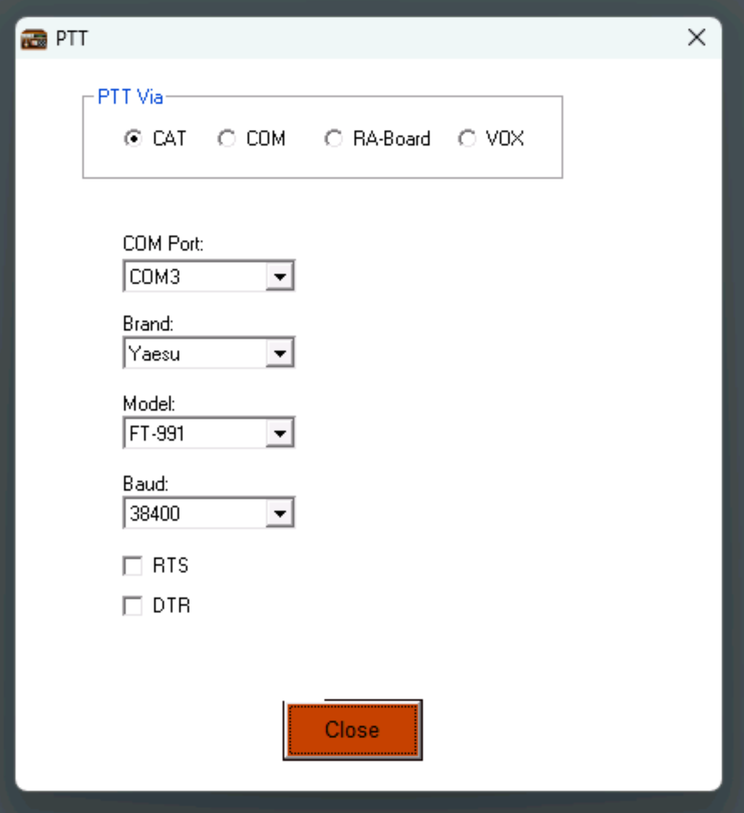
Moje nastavitve PTT prek CAT
Rezervni prikaz ob nedelovanju ISL Light
PTT Via: CAT
COM Port: COM3
Brand: Yaesu
Model: FT-991
Baud: 38400
RTS in DTR na tem posnetku nista izbrana.
Številko COM preverim na svojem PC.
28
Notes:
ALTERNATIVNI PRAKTIČNI PRIKAZ: 0.00–0.75 min od skupno 7 minut. Nadomesti prikaz v živo, ne prišteva se 30-minutnemu predavanju.
Na sliki je okno PTT iz VARA FM. Izbran je CAT, vrata COM3, proizvajalec Yaesu, model FT-991 in hitrost 38400. RTS in DTR sta odkljukana oziroma nista izbrana, ker posnetek kaže CAT način. Gre za mojo konfiguracijo, ne univerzalne COM številke. Pri drugem PC se številka COM lahko razlikuje. Hitrost mora ustrezati nastavitvi CAT na postaji. Posnetek izbire FT-991 predstavlja nastavitev za uporabljeno FT-991A.
Vir: uporabnikov priloženi posnetek Screenshot 2026-10-17 at 12.18.22.png. Posnetek je dokaz shranjenega preizkusa, ne trenutne zveze.

Slide 29
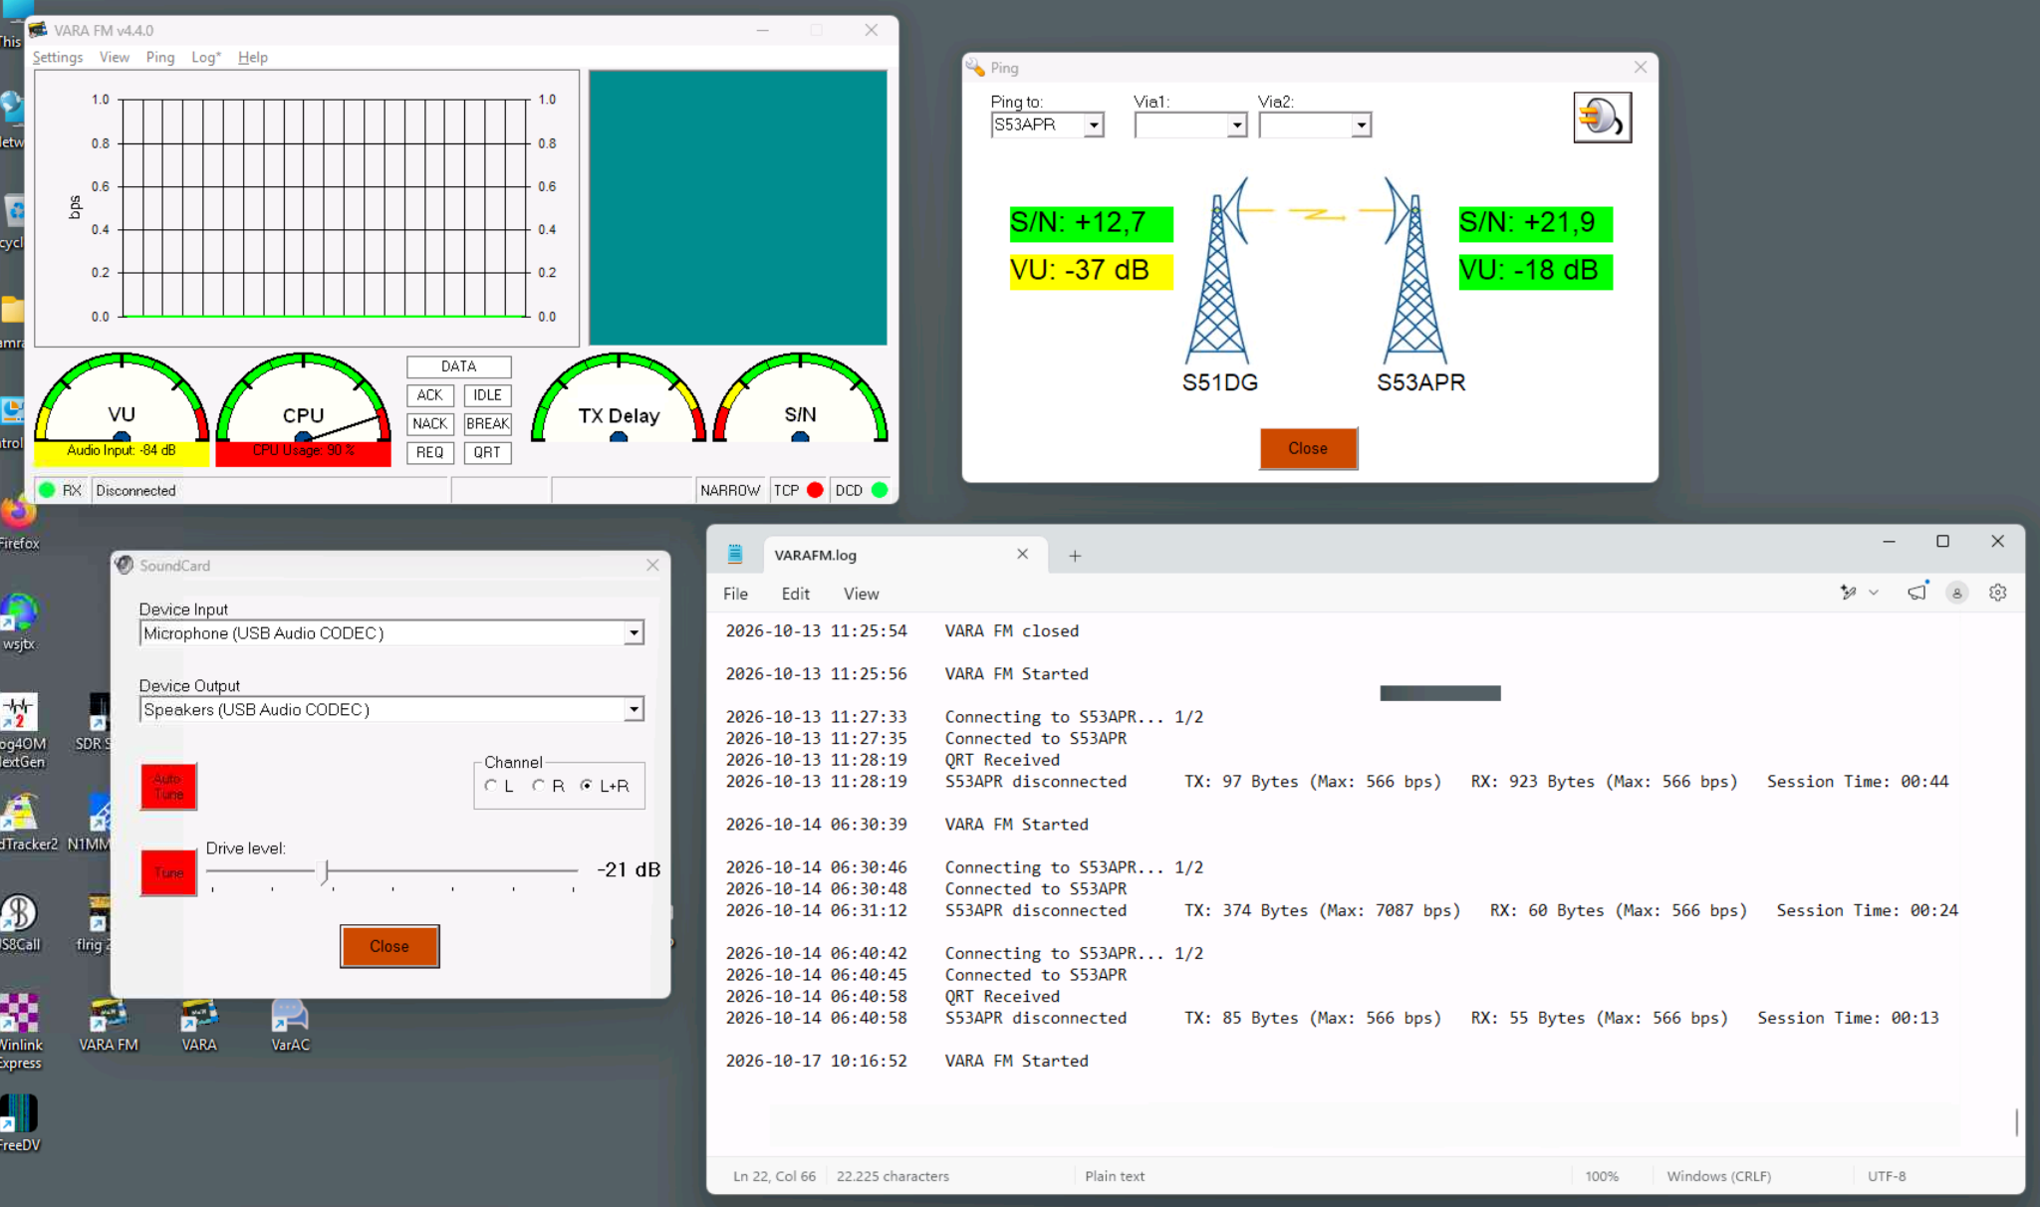
VARA FM: vhodni in izhodni zvok
Rezervni prikaz ob nedelovanju ISL Light
Input: iz postaje v VARA
USB Audio CODEC
Output: iz VARA v postajo
USB Audio CODEC
Kanal: L+R
Drive level: −21 dB na posnetku
Nivo določim s kalibracijo.
29
Notes:
ALTERNATIVNI PRAKTIČNI PRIKAZ: 0.75–1.50 min od skupno 7 minut. Nadomesti prikaz v živo, ne prišteva se 30-minutnemu predavanju.
Izrez SoundCard iz sestavljenega posnetka. Device Input je Microphone (USB Audio CODEC), Device Output je Speakers (USB Audio CODEC), kanal L+R. Drsnik Drive level na posnetku kaže -21 dB. Razložim smer: Input je zvok iz sprejemnika, Output gre proti oddajniku. Vrednost -21 dB je nastavitev tega preizkusa in ni obvezna vrednost za vse. Gumba Tune in Auto Tune sta namenjena preverjanju oziroma nastavljanju poti. Dnevnik na izvirnem posnetku vključuje tudi starejše seje, zato ga ne predstavljam kot dnevnik enega samega trenutka.
Vir: uporabnikov priloženi posnetek Screenshot 2026-10-17 at 12.17.59.png. Posnetek je dokaz shranjenega preizkusa, ne trenutne zveze.

Slide 30
Ping: prehod S53APR odgovarja
Rezervni prikaz ob nedelovanju ISL Light
Ping to: S53APR
Lokalni znak: S51DG
S/N: +12,7 in +21,9 dB
Via1 / Via2: prazno
Prehod je ob testu dosegljiv.
Naslednji korak je prenos pošte.
30
Notes:
ALTERNATIVNI PRAKTIČNI PRIKAZ: 1.50–2.50 min od skupno 7 minut. Nadomesti prikaz v živo, ne prišteva se 30-minutnemu predavanju.
Izrez okna Ping pokaže test med S51DG in S53APR. Via1 in Via2 sta prazna, torej pri prikazanem Pingu ni izbran digipeater. Prikazani vrednosti S/N sta +12,7 in +21,9 dB. VU -37 in -18 dB predstavljata zvočna nivoja na prikazu, ne radijskega S-metra. Uspešen odgovor potrdi dosegljivost radijske podatkovne poti ob testu. Ping sam še ne dokazuje oddaje ali dostave e-poštnega sporočila.
Vir: uporabnikov priloženi posnetek Screenshot 2026-10-17 at 12.17.59.png. Posnetek je dokaz shranjenega preizkusa, ne trenutne zveze.

Slide 31
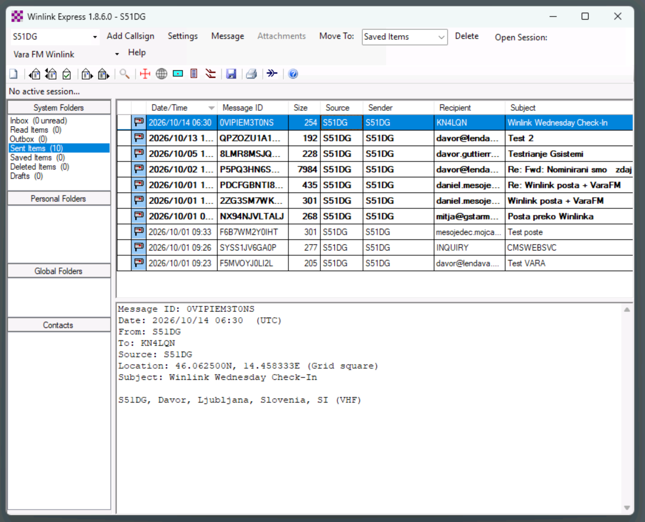
Poslana prijava Winlink Wednesday
Rezervni prikaz ob nedelovanju ISL Light
Sent Items
Od: S51DG
Za: KN4LQN
14. 10. 2026
06:30 UTC
Zadeva:
Winlink Wednesday
Check-In
Prijava v eni vrstici.
31
Notes:
ALTERNATIVNI PRAKTIČNI PRIKAZ: 2.50–3.50 min od skupno 7 minut. Nadomesti prikaz v živo, ne prišteva se 30-minutnemu predavanju.
Na sliki je mapa Sent Items v Winlink Express 1.8.6.0. Izbrano je sporočilo z datumom 14. 10. 2026 ob 06:30 UTC, od S51DG za KN4LQN in z zadevo Winlink Wednesday Check-In. Predogled spodaj pokaže vsebino v eni vrstici: S51DG, Davor, Ljubljana, Slovenia, SI (VHF). Outbox kaže 0. To je zapis predhodne oddaje. Še ne pomeni, da je organizator že poslal vsebinsko potrditev; to pokažeta poznejši prejem in odgovor. Izrez zgoraj pokaže le glavo in izbrano prijavo, izrez spodaj pa njen predogled.
Vir: uporabnikov priloženi posnetek Screenshot 2026-10-17 at 12.19.08.png. Posnetek je dokaz shranjenega preizkusa, ne trenutne zveze.

Slide 32
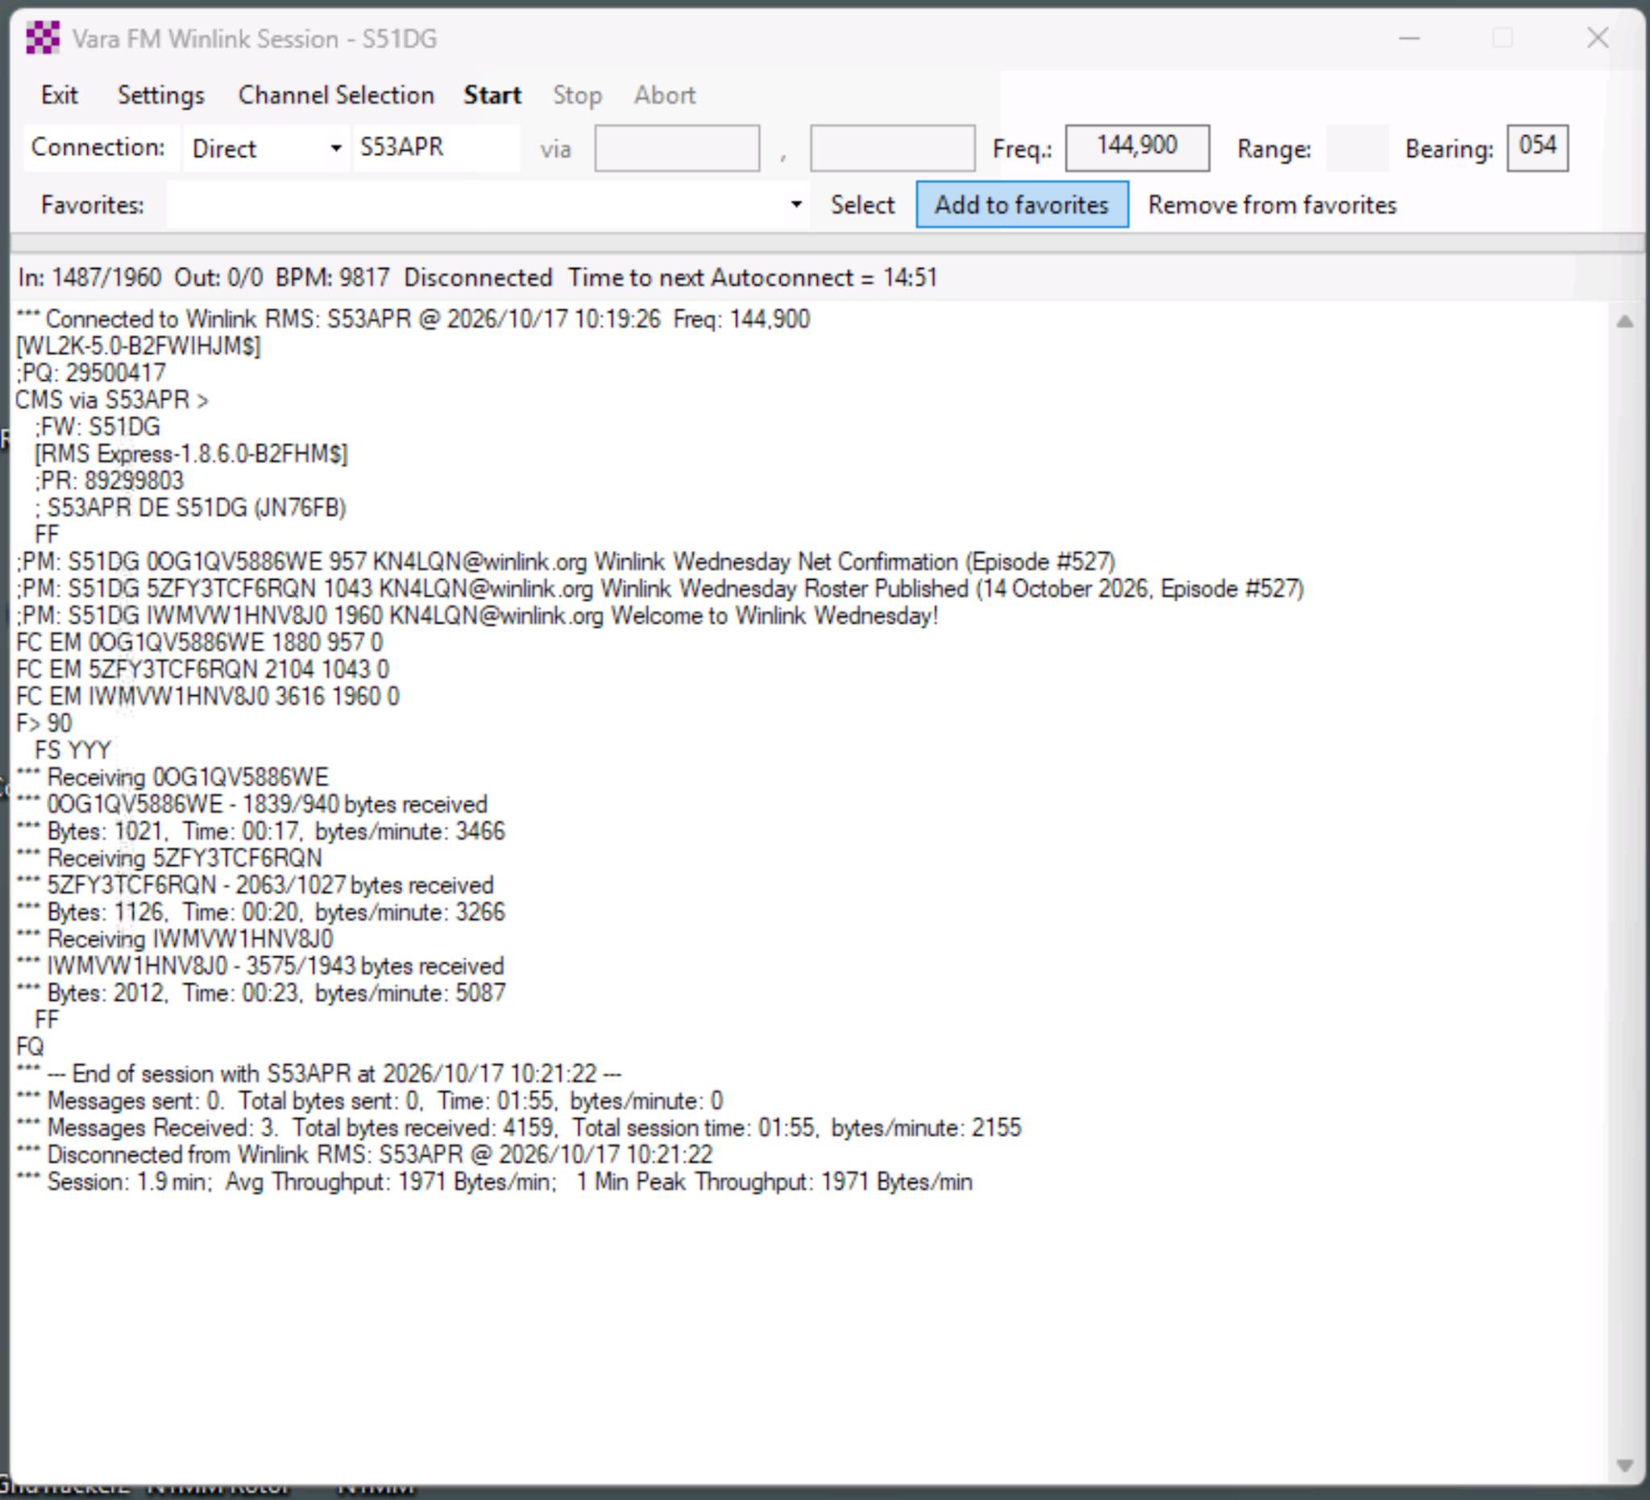
Winlink seja: povezava in vhodna pošta
Rezervni prikaz ob nedelovanju ISL Light
Direct: S53APR
Frekvenca: 144,900 MHz
Na voljo so 3 sporočila
od KN4LQN.
Receiving: potek sprejema
Prikazana seja: 17. 10. 2026. Posnetek omogoča razlago brez oddaljene povezave.
32
Notes:
ALTERNATIVNI PRAKTIČNI PRIKAZ: 3.50–4.75 min od skupno 7 minut. Nadomesti prikaz v živo, ne prišteva se 30-minutnemu predavanju.
Na vrhu Vara FM Winlink Session je Direct, S53APR in frekvenca 144,900 MHz. Dnevnik kaže povezavo 17. 10. 2026 ob 10:19:26. Strežnik prek S53APR ponudi tri sporočila od KN4LQN: Net Confirmation za epizodo 527, Roster Published za 14. oktober in Welcome to Winlink Wednesday. Vrstice Receiving in bytes received kažejo potek sprejema. To je shranjen zapis dejanske seje, ne animacija ali trenutno aktivna zveza. Naslednji diapozitiv pokaže povzetek končane seje.
Vir: uporabnikov priloženi posnetek Screenshot 2026-10-17 at 12.21.31.png. Posnetek je dokaz shranjenega preizkusa, ne trenutne zveze.

Slide 33
Povzetek: tri sporočila prejeta
Rezervni prikaz ob nedelovanju ISL Light
Prejeto: 3 sporočila
Skupaj prejeto: 4159 bajtov
Trajanje seje: 1 min 55 s
V tej seji oddano: 0 sporočil
33
Notes:
ALTERNATIVNI PRAKTIČNI PRIKAZ: 4.75–5.75 min od skupno 7 minut. Nadomesti prikaz v živo, ne prišteva se 30-minutnemu predavanju.
Izrez spodnjega dela dnevnika pokaže dokončanje prenosa in End of session with S53APR ob 10:21:22. Povzetek navaja Messages sent: 0, Messages Received: 3, Total bytes received: 4159 in Total session time: 01:55. Za to sejo torej ne trdim, da smo pošiljali pošto, saj smo jo samo prejeli. Disconnected tu pomeni normalno zaključeno zvezo po prenosu. Posamezne vrstice bajtov in povzetek uporabljajo protokolarne oziroma prenosne velikosti, zato jih ne primerjam neposredno z velikostjo sporočila v seznamu Inbox.
Vir: uporabnikov priloženi posnetek Screenshot 2026-10-17 at 12.21.31.png. Posnetek je dokaz shranjenega preizkusa, ne trenutne zveze.

Slide 34
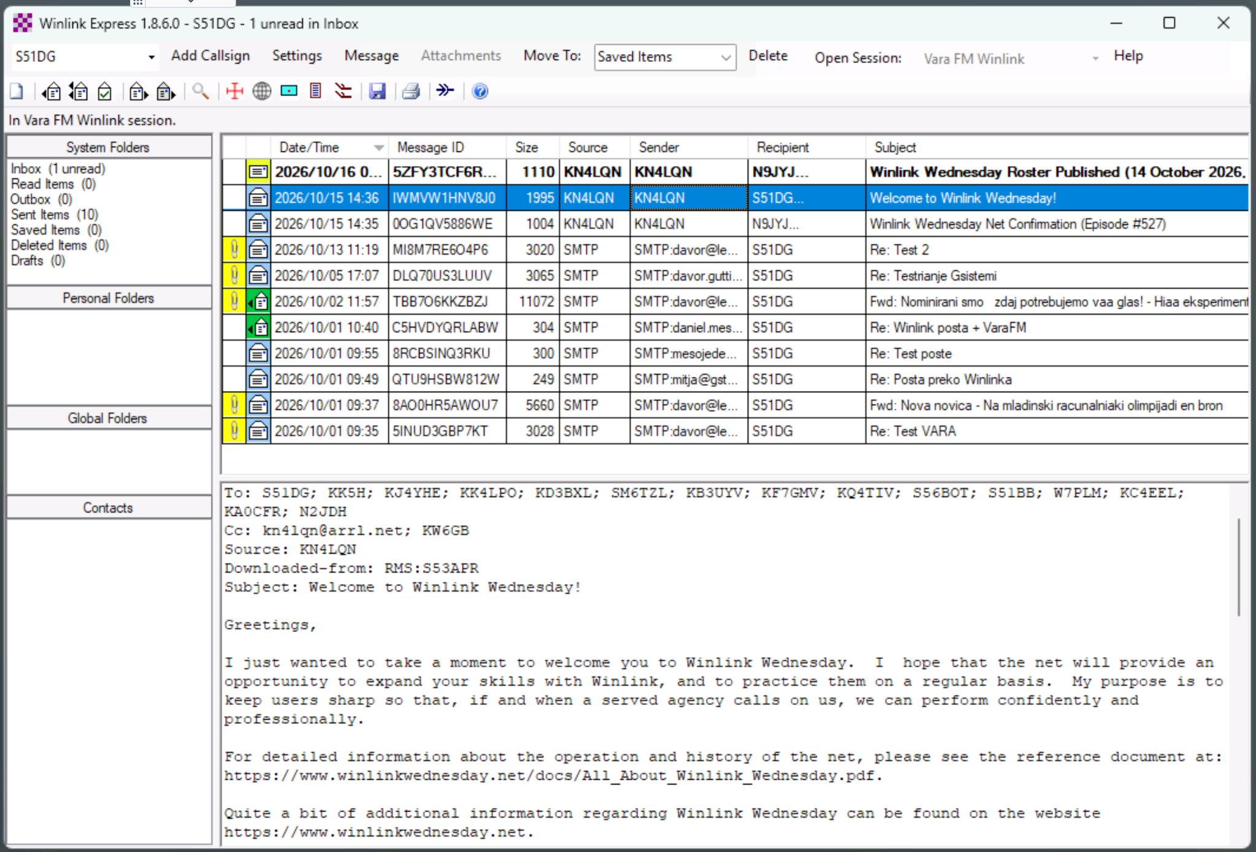
Inbox: sporočilo odprem in preberem
Rezervni prikaz ob nedelovanju ISL Light
Izbrano sporočilo:
Welcome to
Winlink Wednesday!
Vir: KN4LQN
Prehod: RMS:S53APR
Pošta je na PC.
Vsebino lahko berem
brez nove seje.
34
Notes:
ALTERNATIVNI PRAKTIČNI PRIKAZ: 5.75–7.00 min od skupno 7 minut. Nadomesti prikaz v živo, ne prišteva se 30-minutnemu predavanju.
Na zgornjem izrezu Winlink Express vidimo nova sporočila Winlink Wednesday in izbrano Welcome to Winlink Wednesday. Spodnji izrez pokaže Source: KN4LQN, Downloaded-from: RMS:S53APR ter zadevo in začetek vsebine pozdravnega sporočila. To potrdi, da je vsebina po seji na lokalnem PC in jo lahko beremo brez nove radijske zveze. Poleg pozdrava sta med prejetimi tudi potrditev prijave in obvestilo o objavljenem seznamu. Rumena oznaka neprebranega sporočila in števec Inbox 1 unread na posnetku ne pomenita, da je bilo prejeto samo eno sporočilo. Vsebine drugih zasebnih sporočil v predavanju ne razlagam. Po tem rezervnem prikazu nadaljujem na diapozitivu 25, zaključni kontrolni seznam.
Vir: uporabnikov priloženi posnetek Screenshot 2026-10-17 at 12.21.59.png. Posnetek je dokaz shranjenega preizkusa, ne trenutne zveze.

